Slide 1
ESCAPE ISLAND
서버 UI

Slide 2

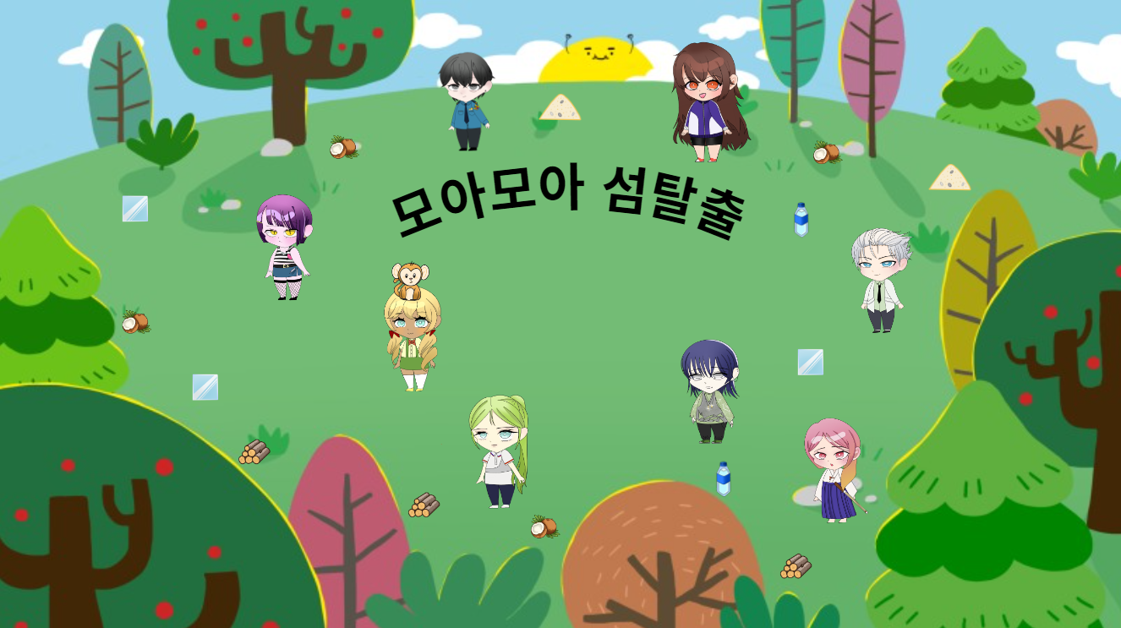
게임 설명 ( 서버 UI )
모아모아 섬탈출
화면을 터치하면
큰 캐릭터들이 사라지고 하늘에서 밑으로 내려와서
재료를 모으는 캐릭터들을
보여줌

Slide 3
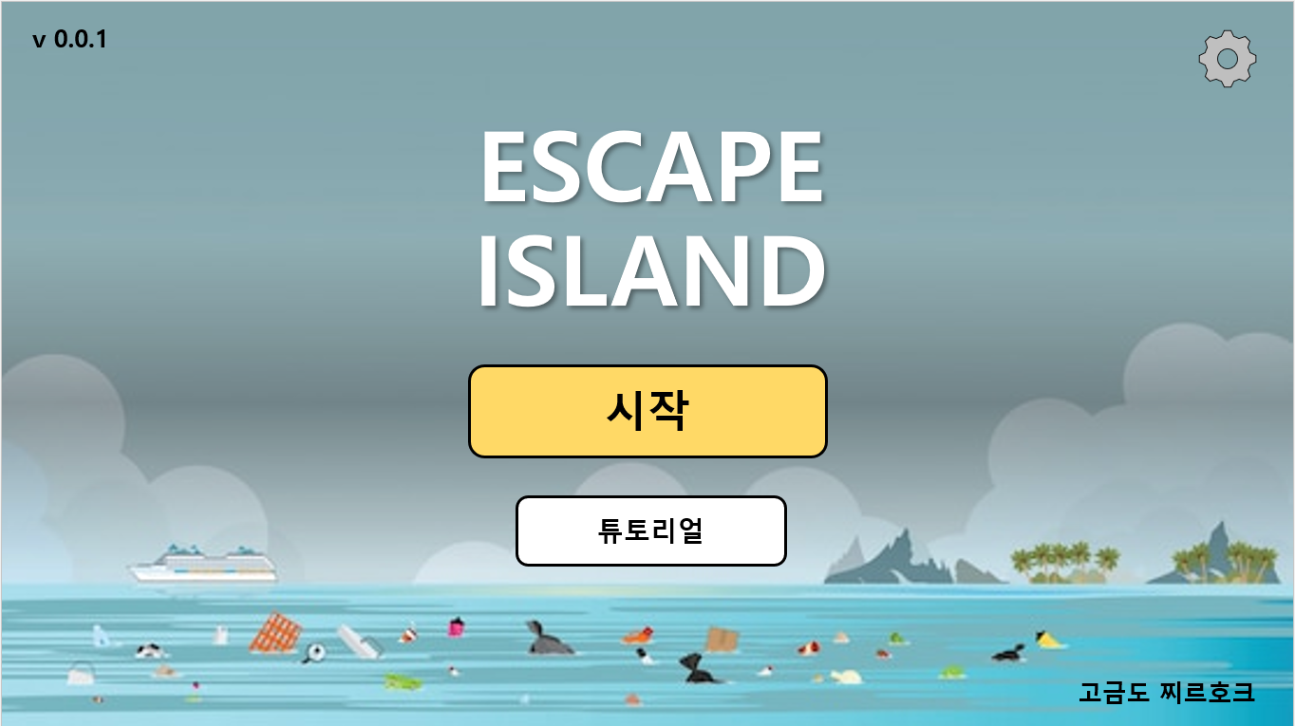
게임 설명 ( 서버 UI )

Slide 4
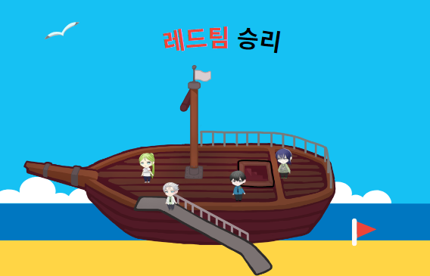
게임 설명 ( 게임 종료 )
(승리한 팀) + 승리
3
캐릭터
1
1번 위치에 이긴 팀이 고른 캐릭터 배치
1번에서 3번 방향으로 걸어가서 배에 탑승
배에 탑승한 뒤 모두 다른 포지션에 배치
모두 포지션에 도착했을 때 만세 애니메이션
화면 터치 혹은 5초 후 자동 화면 종료
2

Slide 5

게임 설명 ( 서버 UI )
방 이름
1/8
방 이름
1/10
방 이름
1/8
방 이름
1/8
방 만들기
새로 고침
뒤로

Slide 6
게임 설명 ( 서버 UI )
방 이름
(14글자 사이로 이름 지음)
띄어 쓰기 포함
캐릭터 중복 선택
있음
없음
있음이 기본 값
최대 플레이어
6
취소
방 만들기
6,8,10

